Slide 1
中藥腫瘤篩選平台
開發進度說明
給一般讀者的簡報 — 用白話解釋我們做了什麼、為什麼要做
2026 年 9 月 16 日（第二版：增補六站名詞詳解） ｜ 正式環境版本 v1.42.1
科研輔助工具 · 不作為醫療診斷或治療建議
Notes:
本簡報對應同日的完整說明報告。五項功能：新聞管理、可編碼蛋白區、通路富集分析、靶點標準化、成分標準化。

Slide 2
先講清楚問題
一味中藥，要拆成幾層才看得懂？
190
22
118
人參登錄的化學成分
人體真正吸收得了的
這些成分作用的蛋白質
一味藥裡有幾十到幾百種成分，每種成分又可能作用在好幾種蛋白質上。
用手工整理，一個人光一味藥就要好幾個月，而且每個人整理出來的結果還可能不一樣——因為各個資料庫用的名字、格式都不同。
這個平台要做的，就是把這件事變成一條可以重複、可以被檢查的自動化流程。
Notes:
人參 190 種成分、22 種通過 ADME 篩選、118 個對應靶點，都是平台實測數字。

Slide 3
平台架構
整條流程像一條生產線，共六站
1
2
3
4
5
6
中藥
›
成分
›
靶點
›
疾病
›
通路
›
細胞驗證
這味藥有
哪些成分
結構長怎樣
吸收得了嗎
會接到哪些
蛋白質上
跟哪些疾病
有關聯
是否集中在
同一條路線
癌細胞真的
活不下去嗎
完成
進行中
完成
完成
完成
資料完成
為什麼順序不能顛倒？
沒有先把蛋白質的名字統一（第 3 站），第 5 站的通路分析就沒有正確的輸入；沒有通路分析給出的機轉假說，第 6 站的細胞實驗資料只會是一堆看不懂的數字。
接下來六頁，逐站說明每個名詞的定義、資料長什麼樣，以及最容易被誤解的地方。
Notes:
第 4.5 站（通路）在簡報中併為第 5 站呈現，細胞驗證為第 6 站。研究報告站尚未開始，未列入。後接六頁名詞詳解。

Slide 4
第 1 站 名詞詳解
中藥：一味藥不是一個分子
英文 Herb（藥材）／ Medicinal material
中醫使用的天然藥用材料，通常是植物的特定部位（根、莖、葉、花、果實），也可能來自動物或礦物。平台裡的一筆「中藥」，就是 TCMSP 收錄的一味藥材。
資料長什麼樣
這一站在做什麼
TCMSP 共收錄 499 味藥材。
人參（Panax ginseng，平台編號 336）是本階段指定的驗證藥材，底下登錄了 190 種化學成分。
每味藥材都帶中文名、拼音與拉丁學名。
把「一味藥」攤開成「一份成分清單」。
這是整條生產線的入口：後面所有的靶點、疾病、通路、細胞分析，追到底都是從這份清單長出來的。
最容易誤解的地方
一味藥材是幾十到幾百個分子的混合物，不是單一藥物。所以嚴格來說不能講「人參抗癌」，只能問「人參裡的哪一個分子、作用在哪個蛋白質上」。
另外，同樣叫人參，基原、產地與炮製方式不同，實際成分可以差很多。TCMSP 給的是一份文獻彙整的代表性清單，不是某一批藥材的實測結果。
資料來源：TCMSP（Traditional Chinese Medicine Systems Pharmacology Database）
Notes:
入口站。強調藥材＝混合物，以及 TCMSP 清單是文獻彙整而非批次實測。

Slide 5
第 2 站 名詞詳解
成分：分子本身，以及它吸收得了嗎
英文 Compound / Ingredient（化學成分、化合物）
藥材裡一個個具體的化學分子。每個分子有自己的結構、分子量與吸收特性——真正能產生藥理作用的是分子，不是藥材。
資料長什麼樣
這一站在做什麼
TCMSP 共收錄 29,384 種成分。
人參的 190 種成分，通過兩道吸收門檻後剩下 22 種，這 22 種才是後續分析的母體。
每個成分都要對應到國際化學編號（CID／InChIKey／CAS）。
兩道 ADME 門檻：
· OB ≥ 30% 口服生物利用度，吃下去後真正進到血液的比例
· DL ≥ 0.18 類藥性，結構像不像已知藥物（0～1）
再把 TCMSP 自有編號換成國際通用編號。
最容易誤解的地方
「活性成分」指的是「在藥理模型上算得過門檻的成分」，不等於「臨床上有效」。這是計算篩選，不是療效證據。
要誠實說明的一點：人參最有名的人參皂苷，大多不在這 22 種裡——它們分子太大、口服吸收率低，第一道門檻就被刷掉了。
資料來源：TCMSP（ADME 參數）、PubChem（結構與編號） · ADME＝吸收、分布、代謝、排泄
Notes:
OB／DL 門檻是 TCMSP 的通用慣例。人參皂苷被刷掉這件事一定要講，否則讀者會質疑名單的可信度。

Slide 6
第 3 站 名詞詳解
靶點：分子在體內接到哪台機器上
英文 Target / Protein target（蛋白質靶點）
成分在體內實際接觸、並改變其行為的蛋白質。蛋白質是細胞裡真正幹活的機器，絕大多數藥物都是透過改變某個蛋白質的行為來起作用。
資料長什麼樣
這一站在做什麼
TCMSP 共收錄 3,311 個靶點。
人參的 22 個活性成分，合計對應到 118 個不重複的靶點。
每個靶點都要對到 UniProt 編號——蛋白質的國際標準身分證。
把各家資料庫對同一個蛋白質的不同叫法統一。
同一個蛋白在不同文獻可能有三、四個名字；不統一就會把同一個東西算成好幾個，後面的通路分析整個歪掉。
最容易誤解的地方
TCMSP 的「成分—靶點」關聯有相當比例來自分子對接（molecular docking）的電腦預測，不是實驗測到的結合。這一點在引用時必須說明。
還有一個違反直覺的重點：命中的靶點數多通常不是好消息——那代表這個成分到處亂碰，選擇性差、副作用風險高。
資料來源：TCMSP（成分—靶點關聯）、UniProt（蛋白質標準化）
Notes:
118 這個數字有三條獨立路徑交叉驗證過。舊文件寫的 109 已判定過時。

Slide 7
第 4 站 名詞詳解
疾病：關聯是怎麼連過去的
英文 Disease（疾病）
與該靶點有文獻關聯的疾病。連結路徑固定是「成分 → 靶點 → 疾病」，中間一定要經過靶點——成分與疾病之間沒有直接的連線。
資料長什麼樣
這一站在做什麼
TCMSP 共收錄 837 種相關疾病。
每種疾病帶 ICD-9 與 ICD-10 國際疾病分類碼，可以跟醫院端的病歷系統與其他醫療資料庫對照。
原始資料只有英文名稱，中文為平台另行整理。
回答「這些蛋白質，過去被哪些疾病的研究提到過」。
它提供的是文獻線索的方向，用來決定下一步要往哪個癌別、哪類細胞株去查證。
最容易誤解的地方
這一站最容易被過度解讀：「有關聯」不等於「能治療」。資料庫記的是「這個蛋白質在這個疾病裡被研究過」，方向可能是致病機轉、也可能是治療標的，資料本身並不區分。
平台一律把它標示為研究線索，不得寫成療效主張——這是本平台定位為科研輔助工具的界線所在。
資料來源：TCMSP（靶點—疾病關聯）、WHO ICD-9／ICD-10 疾病分類
Notes:
免責聲明在這一站最關鍵。任何對外文件都不得把靶點—疾病關聯寫成治療效果。

Slide 8
第 5 站 名詞詳解
通路：體內的生產線
英文 Pathway（生物通路）／ Signaling pathway（訊號傳導通路）
細胞裡一連串按順序發生的反應，像一條生產線：A 蛋白活化 B、B 再活化 C，一路傳下去完成一件事——例如讓細胞分裂、啟動細胞凋亡，或代謝掉一個外來物質。
資料長什麼樣
這一站在做什麼
兩大國際通路資料庫：
· KEGG PATHWAY（日本京都大學）
· Reactome（歐洲生物資訊研究所等單位共同維護）
文獻上常見的 MAPK、PI3K-Akt、p53，都是個別生產線的名字。
通路富集分析（pathway enrichment analysis）：問「這些靶點是不是特別集中在某幾條生產線上」。
用超幾何檢定計算集中程度，再用 BH 法校正多重檢定。
人參結果：細胞凋亡通路 19.2 倍，統計上顯著。
最容易誤解的地方
一次對好幾千條路線做檢定，就算資料全是雜訊，也會有一百多條「看起來顯著」。這是機率問題，不是發現——所以一律只看校正後的數值。
還有一個陷阱：路線的名字不等於它的內容。人參另一條顯著的路線叫「化學致癌物受體活化」，聽起來像癌症通路，實際命中的卻是肝臟代謝酵素。
資料來源：KEGG PATHWAY、Reactome · 統計方法：超幾何檢定 + Benjamini–Hochberg FDR 校正
Notes:
細胞凋亡 hsa04215：6/32 命中、19.2 倍、q=4.91e-6。肝代謝那條是安全訊號，不是抗腫瘤機轉。

Slide 9
第 6 站 名詞詳解
細胞驗證：關掉這個基因，癌細胞活不活得下去
英文 Cell line validation / Gene dependency（細胞株驗證、基因依賴性）
拿真實的癌細胞株實驗資料，檢查「把這個靶點的基因關掉之後，癌細胞是不是真的活不下去」。前面五站都是資料庫的關聯推論，這一站第一次接上實際的細胞實驗結果。
資料長什麼樣
這一站在做什麼
DepMap 24Q2 Public：1,208 株癌細胞、1,239 個基因、130,865 筆依賴配對。
人參的 118 個靶點裡，105 個在 DepMap 查得到資料，扣掉 2 個泛必需基因後，有 70 個呈現選擇性依賴。
先扣掉泛必需基因（common essential）——那 96 個基因佔了全部依賴配對的 71.1%，是「細胞活著就需要」的基因。
不先扣掉，排出來的是必需性，不是選擇性。
扣掉後人參最強的是 BCL2（效應 −2.62）。
最容易誤解的地方
這不是「人參能治這些癌」。這張表只說明：TCMSP 把這些成分註記為作用於這些靶點，而這些靶點在那些細胞株上是選擇性依賴。兩件事之間還缺實際的結合與活性驗證。
可以說的是另一件事：平台在未被告知的情況下，獨立重現了 BCL2、ERG、AR 這幾組教科書等級的已知依賴關係——這是整條鏈路目前最強的外部效度證據。
資料來源：DepMap 24Q2 Public（CC BY 4.0，引用時須標註釋出版本） · GDSC 因授權條款限制未納入
Notes:
BCL2 於 OCI-LY-19：−2.62、9 株強依賴。CASP8 為 n=1 的線索，不可與 BCL2 並列。

Slide 10
實際操作示範
從一則新聞裡的兩個字，走到一份可以拿去驗證的名單
以下七張都是系統實機畫面（2026-09-15 的資料）。整段操作只需要四次點擊，
不需要打任何一行程式，也不需要事先知道乳癌跟哪些蛋白質有關。
Notes:
這一段是把前面六站的概念，用實際畫面走一次。對象是沒有操作過系統的人。

Slide 11
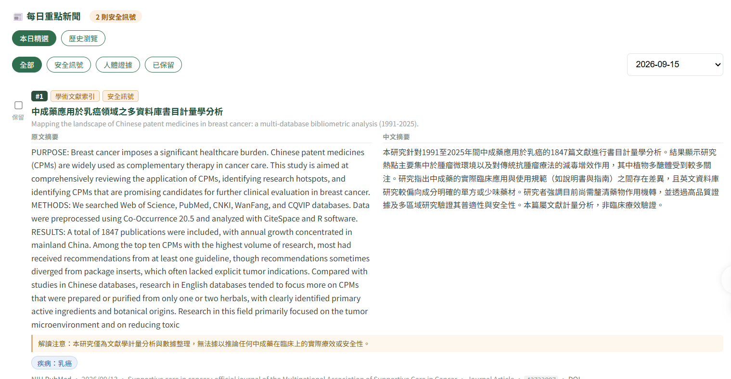
實際操作示範 步驟 1／7
起點：一則新聞
2026/9/15 的每日重點新聞裡，有一篇關於乳癌的中成藥文獻研究。系統會自動標出文章裡出現、而且平台已收錄的資料元——中藥名稱、蛋白質、靶點、分子、疾病，標成可點擊的標籤。
Notes:
畫面下方的「疾病：乳癌」就是自動標出來的標籤。橘色那條「解讀注意」是系統對文獻計量類研究的固定提醒：這類研究無法推論臨床療效。

Slide 12
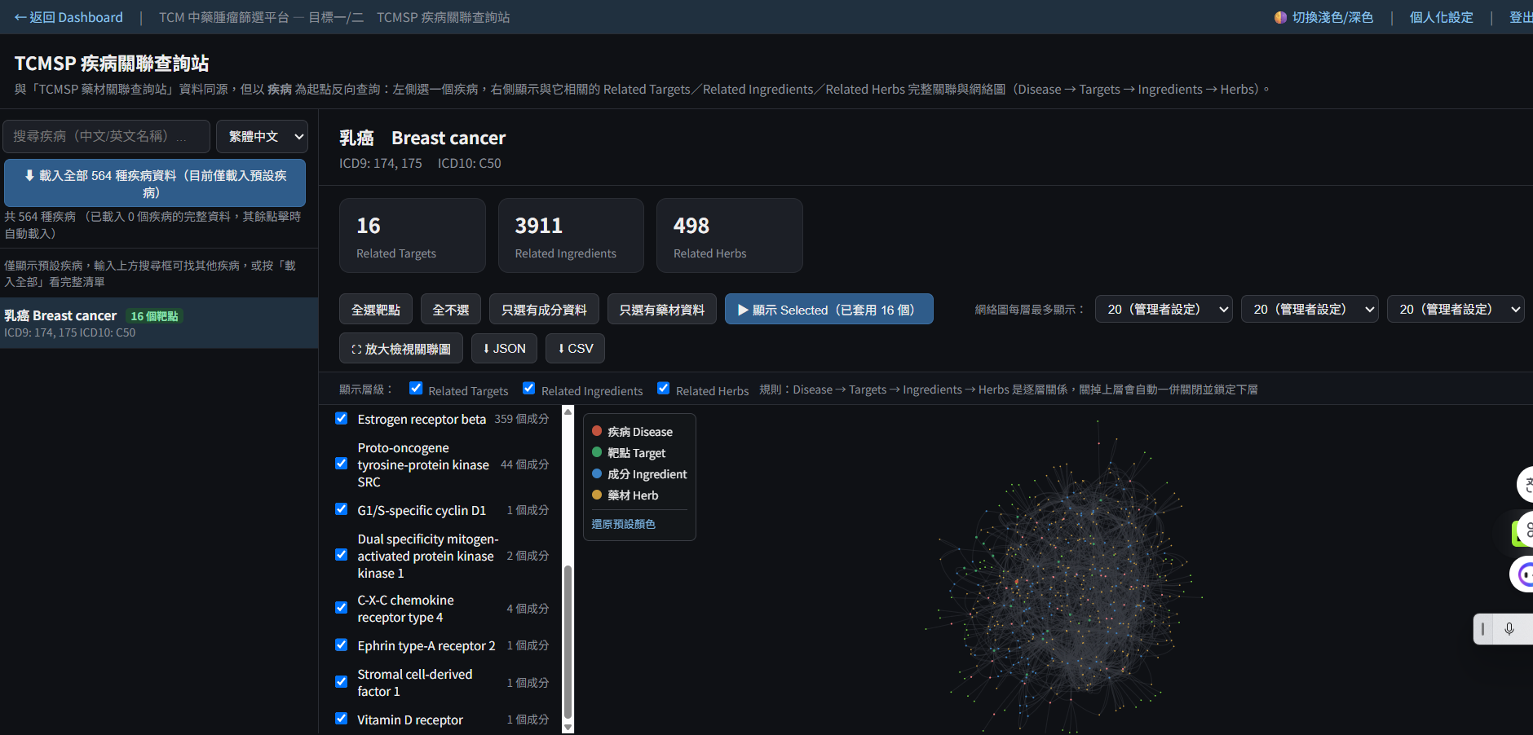
實際操作示範 步驟 2／7
點一下標籤，反向查出整組關聯
點「疾病：乳癌」直接開啟 TCMSP 疾病關聯查詢站。系統自動帶出：乳癌有 16 個蛋白質靶點、3,911 種相關成分、498 味相關中藥，並附上 ICD9（174、175）與 ICD10（C50）國際疾病代碼。
Notes:
這一頁走的是反向路徑：疾病 → 靶點 → 成分 → 藥材。左側可切換 564 種疾病。三個數字是逐層關係，關掉上層會自動鎖定下層。

Slide 13
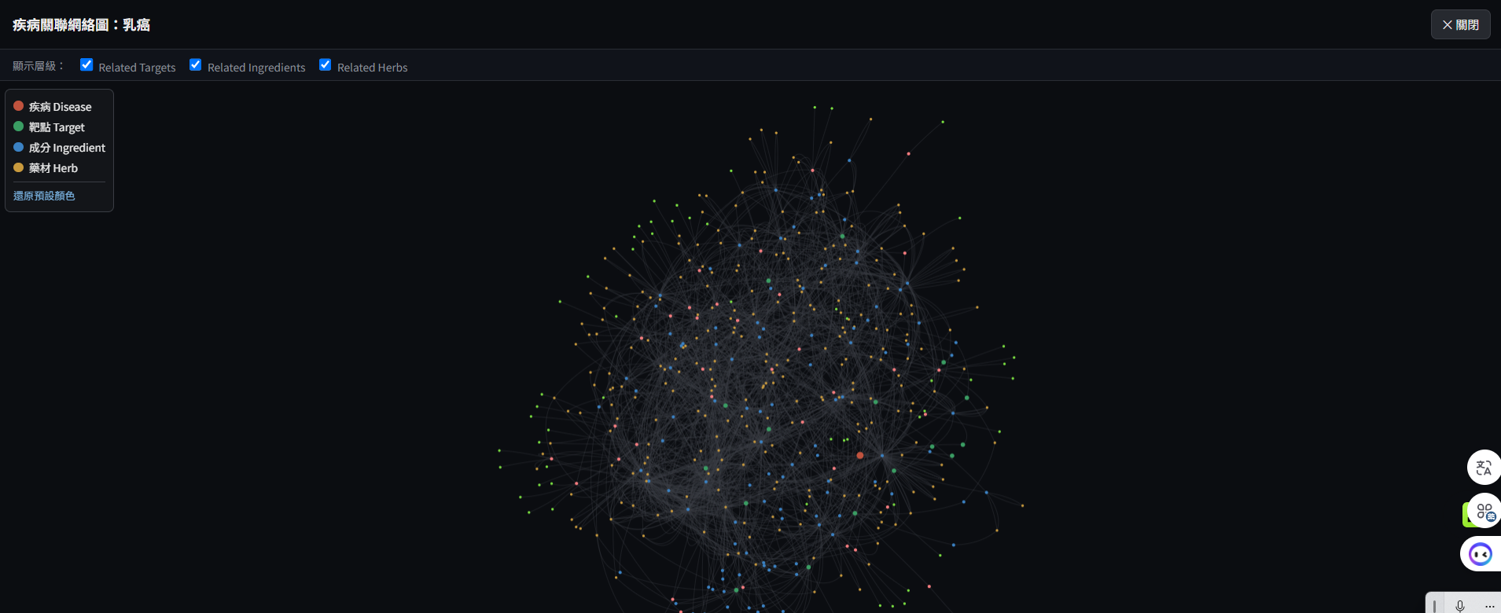
實際操作示範 步驟 3／7
全部展開是這個樣子——看不出東西
把 16 個靶點連同底下的成分與藥材一次畫出來，就是這張圖。這不是系統做壞了，而是真實的資料量：一個疾病牽涉的關聯本來就這麼密，這也正是為什麼需要下一步的篩選。
Notes:
這張圖刻意放進來。先看到「全展開等於看不懂」，下一頁的篩選功能才有意義。紅＝疾病、綠＝靶點、藍＝成分、黃＝藥材。

Slide 14
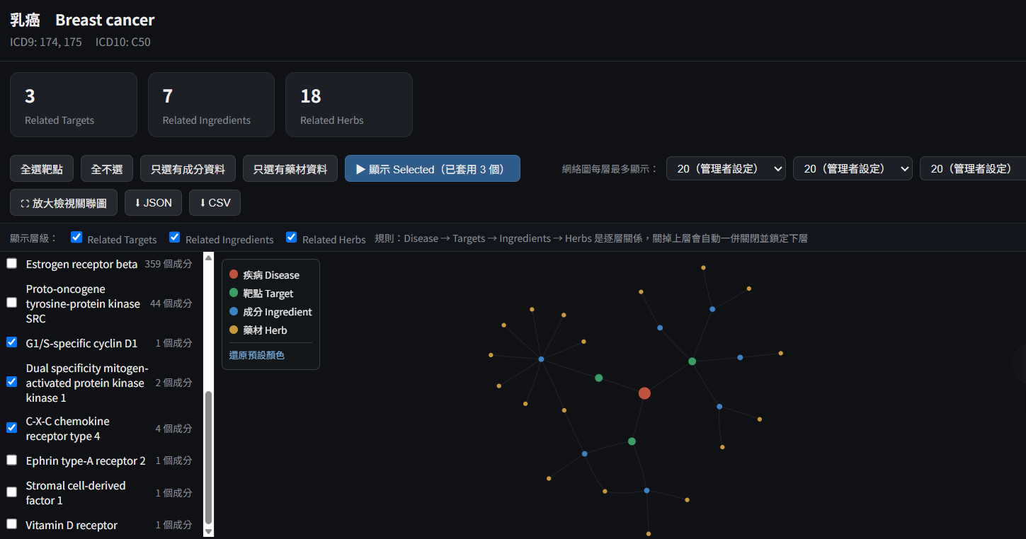
實際操作示範 步驟 4／7
只留下想看的三個靶點
左側清單可逐一勾選。這裡只留下 G1/S-specific cyclin D1、Dual specificity MAP kinase kinase 1、C-X-C chemokine receptor type 4 三個靶點，上方數字立刻跟著縮成 3 個靶點、7 種成分、18 味藥材。
Notes:
數字是即時重算的，不是預先算好的組合。每個靶點後面的「N 個成分」可以先判斷這個靶點會帶出多大的圖。

Slide 15
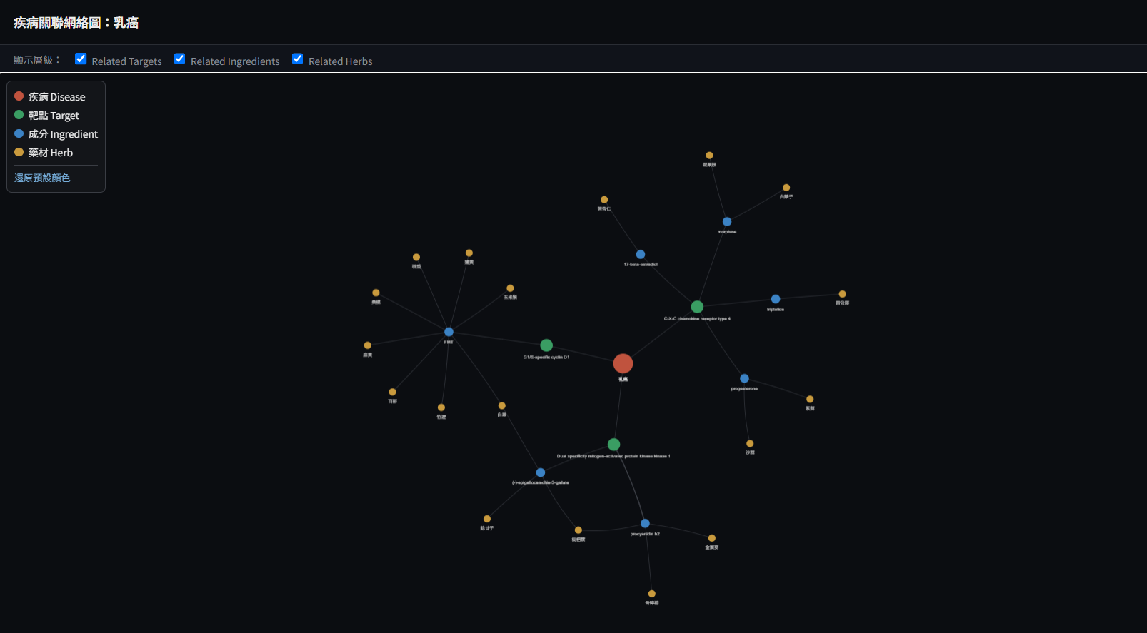
實際操作示範 步驟 5／7
同一張圖，現在讀得懂了
中間紅色是乳癌，綠色是三個靶點，藍色是成分，黃色是藥材。每一條線都是一筆有出處的關聯，沒有任何一條是系統自己補的。
Notes:
這就是「中藥 → 成分 → 靶點 → 疾病」那條生產線反過來走。圖上每個節點都可以點開看原始資料。

Slide 16
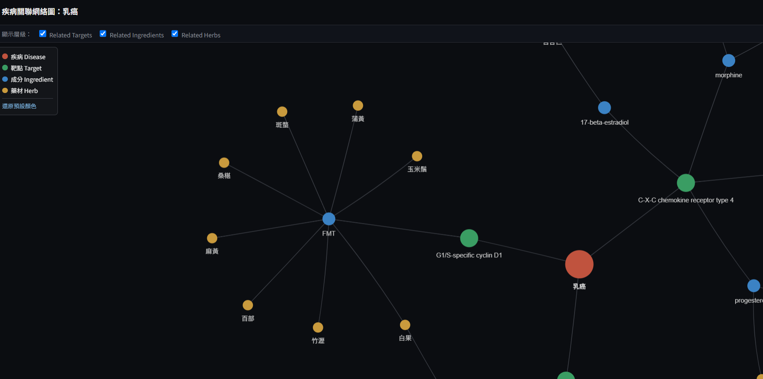
實際操作示範 步驟 6／7
放大之後，一個成分背後有八味藥材
圖可以放大逐一檢視。例如成分 FMT 一個節點，連出去是斑蝥、蒲黃、玉米鬚、桑椹、麻黃、百部、竹瀝、白果八味藥材——這份清單可以直接交給研究人員做後續查證。
Notes:
要留意措辭：這八味是「含有 FMT 這個成分」的藥材，不是「治療乳癌的八味藥」。平台提供的是查證起點，不是結論。

Slide 17
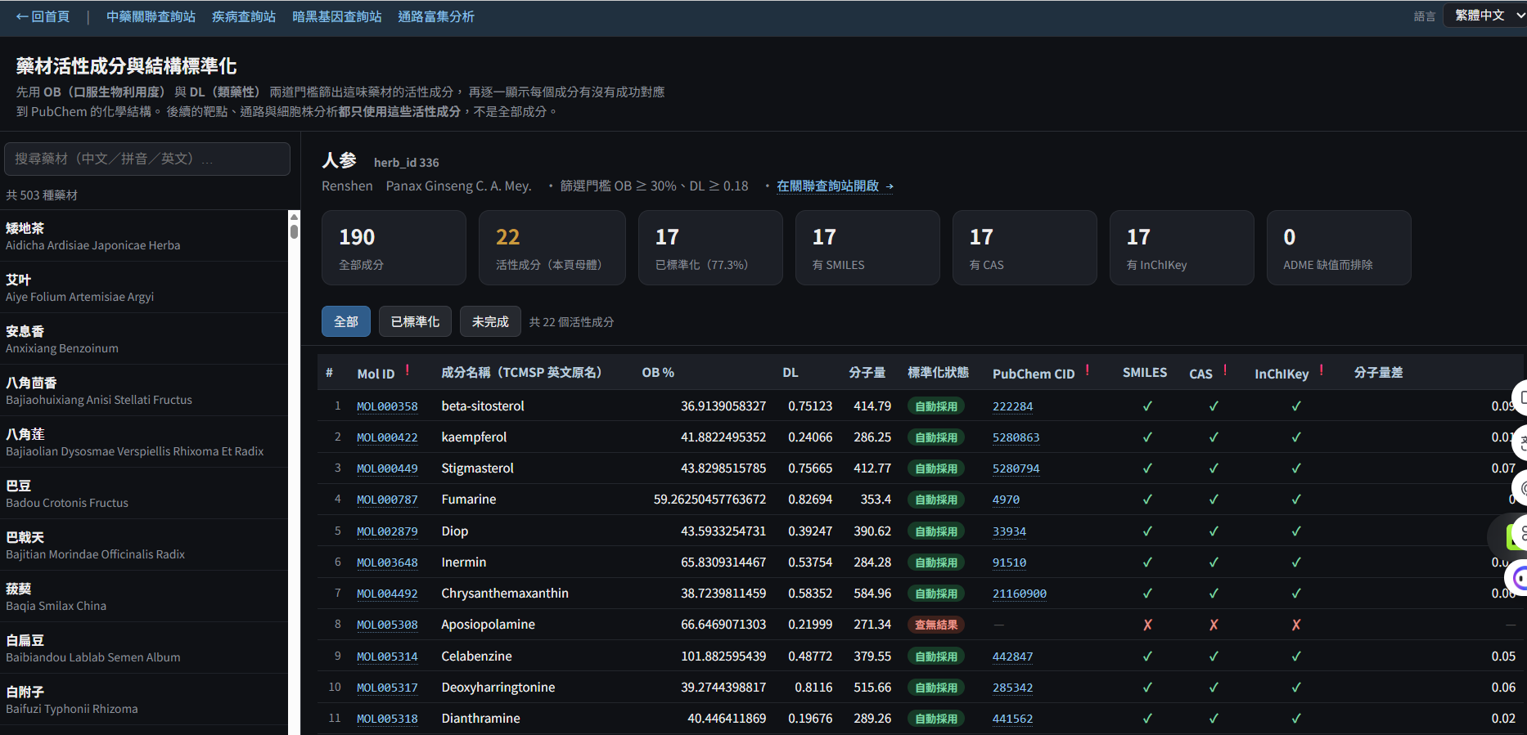
實際操作示範 步驟 7／7
換個方向：一味藥材的分子，逐筆攤開
以人參為例：190 個全部成分、22 個活性成分、17 個已完成結構標準化（77.3%），SMILES／CAS／InChIKey 各 17 筆，ADME 缺值 0 筆。下方逐筆列出每個分子的編號、OB、DL、分子量與國際編號。
Notes:
第 8 筆 Aposiopolamine 顯示「查無結果」，三個欄位都是叉——系統如實呈現失敗，不用猜測值填補。欄位名稱旁的驚嘆號可點開看該編號的定義。

Slide 18
實際操作示範 小結
這段示範證明了什麼
4
0
100%
次點擊
行程式
可追溯
從新聞裡的一個詞，
到一份具體的藥材名單
不需要寫查詢語法，
也不需要事先懂生物資訊
圖上每一條線都能點回
原始資料庫的那一筆
手工做同樣一件事，要開四、五個網站、逐一比對名稱，一個人一味藥就要好幾個月——而且每個人比對出來的結果還不一定一樣。
但要說清楚這段示範沒有證明什麼
它沒有證明那八味藥材對乳癌有效。畫面上的每一條線都是「公開資料庫記載過這個關聯」，不是療效。這份名單的用途是讓研究人員知道「該先去查證哪幾個」，把範圍從幾百味縮到個位數。
Notes:
小結頁的重點在紅框：示範很有說服力，但它證明的是「查得快、查得全、可追溯」，不是療效。

Slide 19
總覽
這次完成的五項功能
1
新聞管理
每天自動追蹤 10 個權威官方網站，用證據可信度排序，不是用熱度
2
可編碼蛋白區
把「這個基因跟癌症有關」升級成「是哪個疾病、證據多強」
3
通路富集分析
從一份靶點名單，進到「這些蛋白集中在哪條生產線」的機轉假說
4
靶點標準化
統一蛋白質的名字，讓比對率從 2.6% 提升到 18.0%
5
成分標準化
替中藥成分補上化學結構與國際編碼，才能跟外部資料庫對帳
這五項不是各自獨立的功能，而是同一條流程上前後相扣的五步。
Notes:
五項對應第 2、3、4、4.5 站，加上橫跨全流程的新聞情報監測。

Slide 20
執行程序 導讀
一味人參，實際被拆成什麼
藥材
成分（分子）
靶點（蛋白質）
beta-sitosterol
CID 222284
BCL2
kaempferol
CID 5280863
Stigmasterol
AKT1
CID 5280794
以 Stigmasterol 為例
人參
herb_id 336
190 個成分
Fumarine
PTGS2
CID 4970
Inermin
⋯ 共 118 個靶點
CID 91510
⋯ 共 22 個活性成分
接下來四頁說明：這些分子的結構怎麼查出來的、蛋白質的名字怎麼統一的、怎麼判斷它們集中在哪條通路，以及基因那一側比對了哪些資料庫。
Notes:
圖上的成分名稱與 CID 取自平台實際畫面，靶點為人參 118 個靶點中的三個代表。

Slide 21
執行程序 1／4 PubChem
成分標準化：怎麼把一個名字變成一個結構
1 取名稱
2 原名精確查詢
3 清理後再查
4 取回結構
5 分子量對帳
6 分流
TCMSP 成分名
（英文原名）
▶
打 PubChem
名稱查 CID
▶
去掉雜訊字串
再查一次
▶
SMILES／InChIKey
CAS／分子量
▶
與 TCMSP 自存的
分子量比對
▶
自動採用／
待確認／否決
比對的資料庫
PubChem PUG REST（pubchem.ncbi.nlm.nih.gov）— 美國 NCBI，全球最大的公開化合物資料庫
取回的欄位
CanonicalSMILES、IsomericSMILES、InChIKey、MolecularFormula、MolecularWeight、IUPACName，另抓同義詞清單以擷取 CAS 號
獨立的驗算依據
TCMSP 自己存了分子量，所以每一筆解析都有外部證據可驗——這是本功能與靶點標準化最大的差別。容許值 0.5 道爾頓
差值怎麼判讀
1.008 ＝ 一個質子（酸式／陰離子式） 18.015 ＝ 水合物 162.14 己糖／146.14 去氧己糖／132.12 戊糖（最多四個）＝ 糖基差
分流規則
名稱單一命中且分子量相符 → 自動採用；分子量不符或名稱命中多筆 → 一律待確認，不自動採用
為什麼「名稱對上」不能算成功
同名異物、鹽類與游離態、水合物、糖苷與苷元，這幾種情況名稱都會對上，但拿回來的是另一個分子。畫面上一切正常，只有分子量會露餡——全庫掃描找出 81 筆這類錯誤，其中 75 筆（93%）名稱以 _qt 結尾，而且 80:1 全都是 PubChem 那邊比較重。
目前成果：人參 17／22（77.3%），全庫 49.5% · ⚠️ PubChem 從開發沙箱連不到，解析一律在正式環境執行
Notes:
_qt 是苷元（aglycone）不是 quantitative。剝掉它等於去查帶糖基的母體苷，正好是 TCMSP 不要的那一個。

Slide 22
執行程序 2／4 UniProt
靶點標準化：把全名翻譯成國際代號
1 取蛋白全名
2 第 1 級
3 第 2 級
4 第 3 級
5 分流
6 順手取通路
1,751 個靶點
1,573 個帶空白
▶
精確名稱查詢
信心 1.0
▶
拆詞 AND 查詢
信心 0.8
▶
全文查詢
信心 0.5
▶
1、2 級單一命中
→ 自動採用
▶
KEGG 與 Reactome
交叉引用
比對的資料庫
UniProt REST（rest.uniprot.org）— 由 EMBL-EBI、瑞士生物資訊研究所、美國蛋白質資訊資源中心共同維護
對到什麼
UniProt 登錄號（AR → P10275、TP53 → P04637、AKT1 → P31749）與基因符號，含同義詞（NR3C4 也要對得到 AR）
第 3 級為何不自動採用
全文命中只代表「那個條目的內文提到這串字」，不代表是同一個蛋白。一個錯誤映射會污染下游每一次分析，而且錯誤會被當成結論
刻意不做的事
不剝除名稱結尾的數字——Prostaglandin G/H synthase 1 與 2 是 PTGS1 與 PTGS2 兩個不同的基因，剝掉尾數兩者就互相污染
順手拿到的東西
解析時一併存下 kegg_id（hsa:367）與 reactome_ids（R-HSA-383280），1,751 個靶點裡 1,258 個有 KEGG 交叉引用
標準化前
標準化後
癌症基因比對率 2.6%（32／1,245）
AR、TP53、EGFR 明明都在庫裡，全部比不到，而且畫面不會報錯，只會顯示「沒有關聯」
癌症基因比對率 18.0%（224／1,245），提升 7 倍
蛋白質解析覆蓋率 72.2%（1,265／1,751），連線失敗 0 筆
比對邏輯集中在 app/target_index.py 一支檔案：原本有八個地方各寫一次，漏改一處就會出現「查詢站說有、統計說沒有」的自相矛盾畫面
Notes:
18% 已接近真實上限：TCMSP 偏向可成藥蛋白，癌症基因清單裡有大量目前無法用藥物作用的轉錄因子。硬追會製造假關聯。

Slide 23
執行程序 3／4 KEGG／Reactome
通路富集分析：怎麼判斷「集中」不是巧合
1 整包下載
2 轉成基因符號
3 數命中
4 超幾何檢定
5 FDR 校正
6 依 q 值排序
KEGG 基因→通路
Reactome 通路清單
▶
不用 tar_id 計算
避免重複計入
▶
這條通路被打中
幾個基因
▶
算出這個集中
有多不尋常
▶
Benjamini–Hochberg
多重檢定校正
▶
畫面只呈現 q 值
不呈現 p 值
比對的資料庫
KEGG PATHWAY（rest.kegg.jp，日本京都大學）與 Reactome（reactome.org，歐洲生物資訊研究所等單位）
輸入從哪來
上一站順手存下的 1,258 筆 UniProt 交叉引用。KEGG 給的是基因 ID（hsa:367），還要另外抓基因→通路對應表；Reactome 直接給通路 ID
為什麼整包下載
3 次請求 vs 1,751 次請求的差別。兩個來源分開同步，Reactome 的檔數十 MB，抓失敗不該把已成功的 KEGG 一起拖下水
背景基因數從哪取
一律取自 KEGG／Reactome 本身。拿自己手上的靶點當母體是循環論證，會讓每一條通路看起來都顯著
兩種母體要標示
genome（學界慣例，但 TCMSP 偏向可成藥蛋白，訊號與代謝通路會被系統性高估）／tcmsp（消掉偏差、適合比較藥材）
為什麼一定要做 FDR 校正
數學怎麼驗的
一次對數千條通路檢定，就算資料全是噪音，在 p<0.05 這條線下也會出現一百多條「顯著」。不校正等於在量產假發現。
p 值算錯不會有任何徵兆，它一樣給你一個看起來合理的數字。所以測試用精確有理數運算當對照組（完全不同的算法），七組參數最大誤差 7.8e-13。
人參實測：細胞凋亡通路 hsa04215，命中 6／32、19.2 倍、q = 4.91e-6 · 不引入 scipy，超幾何機率以 lgamma 在對數空間求和
Notes:
math.comb 再取 log 也不行：C(20000,300) 整數算得出來，但取 log 前就先溢位成 inf。

Slide 24
基因體的比例 名詞釐清
30 億鹼基對裡，這個模組在看哪一塊
人類基因體 約 30 億個鹼基對（3.1 Gb），以下按真實比例繪製
可編碼蛋白區 約 1～2% ↓
非編碼區 約 98% （文獻稱 dark genome，暗黑基因「體」）
可編碼蛋白區（1～2%）
非編碼區（98%）
GenCC（不佔 DNA 比例）
真正被轉譯成蛋白質的那一段。人體約 2 萬個蛋白編碼基因都在這裡——平台這個模組的名字就是這樣來的。
不產出蛋白質，但藏著大量調控元件，決定哪些基因在什麼時候開啟。曾被誤稱為「垃圾 DNA」。
它是一個資料庫，不是一段 DNA。內容是專家小組對「某個基因與某個疾病有沒有因果關係」的審查結論。
最容易混淆的一點：有兩個「暗黑」，不是同一個
暗黑基因體（dark genome）＝ 那 98% 的非編碼區，講的是「基因體裡不產生蛋白質的部分」。
暗黑基因（dark genes／understudied genes）＝ 少有人研究的基因，講的是「研究關注度」，它們就在那 1～2% 的編碼區裡面。本平台的模組是後者——資料取自 OncoKB 的癌症基因清單 1,245 個，全部是蛋白編碼基因。
資料來源：NIH NIGMS「Genetics by the Numbers」、UCSF「The Mysterious 98%: Scientists Look to Shine Light on Our Dark Genome」（2017）、NIH NCATS Illuminating the Druggable Genome（IDG）計畫
Notes:
DNA 複製是整條染色體一起複製，98% 也照樣複製——不要說「那 2% 是細胞複製的來源」。2% 負責產出蛋白質，98% 裡的調控元件負責決定哪些基因何時開啟。

Slide 25
執行程序 4／4 OncoKB／GenCC
可編碼蛋白區：基因那一側比對了什麼
1 匯入癌症基因
2 匯入疾病斷言
3 增量更新
4 比對靶點
5 回寫統計
6 查詢站
OncoKB 清單
1,245 個基因
▶
GenCC 約 3 萬筆
基因–疾病關聯
▶
依基因符號／
sgc_id 逐筆更新
▶
走同一支
target_index
▶
重算「有無
中藥靶點」
▶
搜尋驅動
不預載清單
比對的資料庫
OncoKB（美國紀念斯隆凱特琳癌症中心）的癌症基因清單，與 GenCC（Gene Curation Coalition，彙整 ClinGen、PanelApp 等專家審查小組的結論）
兩者差在哪
OncoKB 是一份名單：這個基因跟癌症有關，但不說是哪一種病、證據多強。GenCC 每一筆同時帶基因與特定疾病，還附信心等級與遺傳模式
比對的鍵
基因符號（HUGO Symbol）。這條路徑要能通，前提是靶點那側已經標準化——所以先做 UniProt，效益才會回饋到這裡
為何用增量更新
不清空重建。這兩張表之後會有人透過後台手動補中文名稱，清空重建會把手動資料一起洗掉（TCMSP 匯入才是先清空再匯入）
前端為何搜尋驅動
暗黑基因只有 1,245 筆可以一次送到瀏覽器；GenCC 三萬筆這樣做會嚴重卡頓，所以改成輸入關鍵字才查，且等 0.35 秒才送出
用一個比喻說明兩者的分工
暗黑基因像一份「可疑人物名單」——告訴你這些人跟案子有關。GenCC 則像一份份「案件卷宗」——這個人涉入的是哪一樁案子、證據等級是確鑿還是有限、關係是直接還是間接。前者幫你縮小範圍，後者才能拿來論證。
這個模組補上第 4 站「疾病」的另一半：中藥資料庫自帶的疾病關聯偏重傳統文獻記載，GenCC 補上的是經國際專家小組審查的基因–疾病因果判定
Notes:
「暗黑基因」一詞泛指長期少有人研究的基因；平台以 OncoKB 的癌症基因清單作為實作來源。

Slide 26
執行程序 總表
這四個功能，一共接了哪些外部資料庫
資料庫
營運單位
用在哪一步
比對的鍵
取得方式與條件
PubChem
美國 NCBI（隸屬 NIH）
成分標準化
化合物名稱 → CID
逐筆查 REST API；免費公開，每秒上限 5 次
UniProt
EMBL-EBI ＋ 瑞士生資所 ＋ 美國 PIR
靶點標準化
蛋白名稱 → 登錄號
逐筆查 REST API；免費，CC BY 4.0
KEGG PATHWAY
日本京都大學 Kanehisa Labs
通路富集分析
基因 ID → 通路
整包下載；學術免費，商業另有授權規定
Reactome
OICR ＋ EMBL-EBI ＋ 紐約大學等
通路富集分析
通路 ID
整包下載（數十 MB）；完全開放 CC0
OncoKB
美國紀念斯隆凱特琳癌症中心
可編碼蛋白區
基因符號（HUGO）
TSV 匯入，1,245 個癌症基因
GenCC
ClinGen、PanelApp 等專家小組的彙整
可編碼蛋白區
基因符號 ＋ 疾病
官網 CSV 匯入，約 3 萬筆斷言
DepMap
美國 Broad Institute
細胞株驗證
基因符號 → 依賴分數
整包下載 24Q2 Public；CC BY 4.0
兩件關於授權的事，現在就要記著
GDSC（藥物敏感性資料庫）已因授權條款排除，理由是它禁止與其他資料組合後用於商業服務。KEGG 的條款建議比照辦理：學術使用免費，但平台若走向商業服務需事先確認。
Notes:
PubChem 與 UniProt 是逐筆查詢，其餘是整包下載。逐筆的那兩個從開發沙箱連不到，必須在正式環境執行。

Slide 27
① 新聞管理
為什麼不能照「熱門程度」追新聞？
同一天可能出現
更容易被埋沒的一類
一篇嚴謹的大型臨床試驗報告
以及一篇只做了細胞實驗、卻被寫成「抗癌新突破」的新聞稿。
而後者在網路上傳播得快得多。
中藥與化療藥物的交互作用警訊。例如某種中藥會影響肝臟代謝酵素，讓化療藥在體內濃度變高或變低。
這對正在治療的病人非常重要，卻幾乎沒有新聞熱度。
所以這個功能的目標不是「新聞聚合」，而是——
用證據可信度來排序的情報監測
Notes:
安全訊號優先是平台定位的核心：科研輔助與安全監測，不是療效推薦。

Slide 28
① 新聞管理
排序看的是證據，不是熱度
時效性的權重最低
新不代表可信。這是刻意的設計
安全訊號額外加分
交互作用、肝腎毒性一律優先上版
臨床前研究自動降分
細胞與動物實驗標註「不可推論至病患層級」
單一來源每天最多 4 篇
避免資料量大的來源洗版
Notes:
2026-09-15 實測：抓取 49 篇、過濾 33、重複 16，10 個來源全數正常，10.5 秒完成。

Slide 29
① 新聞管理
固定追蹤的 10 個權威官方網站
挑選標準不是「哪個講中藥抗癌講得最好」，而是機構權威性、資料可追溯性與安全資訊的重要性。
全球政策與美國癌症研究
天然物研究、文獻與試驗
癌症中心與中國官方
WHO 傳統醫學
NCCIH
MSK 整合醫學
世界衛生組織
美國國家補充與整合健康中心
紀念斯隆凱特琳癌症中心
NCI
PubMed
MSK About Herbs
美國國家癌症研究所
美國國家醫學圖書館
MSK 整合醫學團隊
NCI OCCAM
ClinicalTrials.gov
中國衛健委
NCI 補充替代醫學辦公室
美國國家醫學圖書館
中國中央政府
中國中醫藥管理局
中國中央政府
共同前提：這些來源是用來「查證」的，不是用來找答案的。政策支持不等於療效驗證，論文被收錄不代表結論正確，試驗登錄不等於有效。
Notes:
來源清單依《中藥與腫瘤｜10 個權威官方追蹤網站》整理。

Slide 30
② 可編碼蛋白區
從「可疑人物名單」到「案件卷宗」
原本：暗黑基因清單
補上：可編碼蛋白區（GenCC）
1,245
約 30,000
個癌症相關基因
筆「基因 → 疾病」判定，是前者的 20～30 倍
像一份「可疑人物名單」
只告訴你這個基因跟癌症有關，
不告訴你是哪一種疾病、證據有多強。
像一份份「案件卷宗」
這個基因涉入哪一樁疾病、證據等級是
「確鑿」還是「有限」、遺傳模式為何。
資料由 ClinGen、PanelApp 等國際專家小組審查後彙整。前者幫你縮小範圍，後者才能拿來論證。
Notes:
資料量差異造成設計差異：暗黑基因可整包載入瀏覽器，GenCC 必須改成搜尋驅動。

Slide 31
③ 靶點標準化
一邊寫本名，一邊寫綽號
中藥資料庫記錄的是
其他功能拿去比對的是
Androgen receptor
✕
AR
（雄激素受體．蛋白質全名）
（基因代號）
「Androgen receptor」這串字裡，永遠不會出現「AR」——結果是一個都對不上。
最危險的地方：它不會報錯
畫面不會顯示「比對失敗」，只會顯示「沒有關聯」——看起來就像一個研究結論。在修好之前，平台上三個已經在用的功能，輸出結果都帶著這個沒被發現的系統性誤差。
Notes:
1,751 個靶點中 1,573 個是含空白的全名，只有 4 個長得像基因代號。

Slide 32
③ 靶點標準化
修好之後，比對率提升 7 倍
72.2%
蛋白質名稱解析覆蓋率
1,258
順手取得的通路對照資料，直接成為下一步的輸入
3 個
既有功能的準確度同時提升，而且都不用改寫
為什麼是 18% 而不是 100%？這已經接近真實上限——中藥資料庫收錄的蛋白質偏向「容易被藥物作用」的那一類，而癌症基因清單裡有大量目前根本無法用藥物作用的基因。硬追反而會製造假關聯。
Notes:
18.0% = 224/1245。標準化覆蓋 1265/1751。

Slide 33
④ 通路富集分析
重點不是打到幾個點，是這些點在哪裡
常見的說法
該問的問題
「本方命中 200 個靶點」
這些點集中在哪條路線上？
聽起來很厲害，但在藥理學上，命中數多通常是壞消息——代表這個成分到處亂碰，選擇性差、副作用風險高。
200 個點散落各處可能只是隨機；若其中 6 個全部落在同一條生產線上，那才像是有目的。
統計上最重要的一條規矩
一次對好幾千條路線做檢定，就算資料全部是雜訊，也會有一百多條「看起來顯著」。這是機率問題，不是發現。所以平台一律看校正後的數值，不看原始數值——不校正等於在量產假發現。
Notes:
使用超幾何檢定 + Benjamini–Hochberg 校正，測試以精確有理數運算對照，最大誤差 7.8e-13。

Slide 34
④ 通路富集分析
人參的分析結果
19.2 倍
同時也發現安全訊號
另一條顯著的路線是肝臟代謝酵素，指向人參可能影響化療藥物的代謝速度。
對癌症病人來說，這個資訊的實際意義不低於抗腫瘤機轉。
人參的活性成分，作用目標明顯集中在「細胞凋亡」這條路線上
通過嚴格校正，且與人參皂苷的既有文獻一致
兩個必須說清楚的限制
一、凋亡與 p53 兩條路線的命中基因有五個完全相同，這是同一個發現被算進兩條定義，不是兩項獨立證據。
二、「化學致癌物受體活化」聽起來像癌症通路，實際命中的是肝臟代謝酵素——絕不能寫成「人參作用於癌症通路」。
Notes:
細胞凋亡 hsa04215：6/32 命中、19.2 倍、q=4.91e-6。

Slide 35
⑤ 成分標準化
只有菜名，沒有條碼
中藥資料庫裡的成分只有名字，沒有化學結構——沒有結構式、沒有國際編碼、沒有登記號。就像一份食材清單只寫了菜名，沒辦法跟任何庫存系統對帳。
這一步有一個獨門的驗算方法：分子量
中藥資料庫本身就記錄了每個成分的分子量。所以每查到一筆結果，都可以拿分子量去核對——兩邊名字一樣但分子量對不上，就代表查到的很可能是另一個化合物。這種一律送人工確認，絕不自動採用。
為什麼這道驗算這麼重要
「名字對上就當作成功」是這類工作最容易犯、也最難發現的錯。畫面上一切正常，只是那個化學結構屬於別的分子——而後續每一次分析都會照樣跑得動，不會有任何地方報錯。
Notes:
驗算刻意分三種結果：相符、不符、無法驗證。把缺資料當成通過等於讓驗證形同虛設。

Slide 36
⑤ 成分標準化
人參：190 種成分中篩出的 22 種
17 種已完成
結構式、登記號、國際編碼三者齊備，可進入細胞株驗證
3 種是苷元誤配（待確認）
分子量剛好差 1 個或 2 個葡萄糖單位（162.14）——查到的是帶糖的完整分子
1 種只差一個氫（待確認）
花生四烯酸的酸式與陰離子式，其實是同一個化合物，可直接確認
1 種查無結果
需改用化學登記號等第二種方式查詢
要誠實說明的一點：人參最有名的人參皂苷，大多不在這 22 種裡——它們分子太大、口服吸收率低，第一道門檻就被刷掉了。
Notes:
完整 22 種清單與逐項說明見報告第八章。三筆苷元誤配為全庫 81 筆同類問題的縮影。

Slide 37
一條貫穿五項功能的教訓
程式跑得動、數字合理、畫面正常——
但比較的基準選錯了，它回答的是另一個問題。
靶點比對失敗
通路不做校正
覆蓋率分母錯
名稱後綴被剝掉
顯示成「沒有關聯」，看起來像研究結論
每一條路線都會顯著
進度永遠不會歸零
會「成功地」查到另一個化合物
對一個科研平台來說，一個「不會報錯」的錯誤，代價遠高於一次明顯的當機——因為分析結果會被當成研究依據引用。
Notes:
這些判讀規範已全部寫進平台開發規範文件，並建立對應的自動測試。

Slide 38
後續重點
接下來的五件事
1
處理 81 筆錯誤的分子對應
資料風險，不是進度。必須在清理待確認佇列之前完成
2
細胞株驗證的畫面
資料與分析都完成了，但使用者還看不到第 6 站
3
成分與蛋白質關聯的來源分層
有一群基因同時出現在兩站，指向原始資料可能有系統性偏差
4
人參補齊到 22 種全數完成
改用化學登記號做第二層查詢
5
文獻證據分級
流程中唯一還沒開始的一站
本平台為科研輔助工具。所有分析結果為公開資料庫的統計關聯，不作為醫療診斷或治療建議。
Notes:
第 1 項優先度最高：錯誤分子一旦進入資料庫不會報錯，且會污染下游所有分析。

